Slide 1
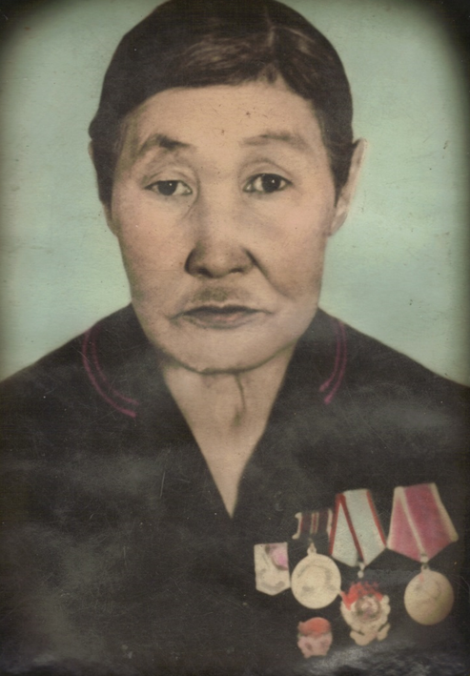
Моя тетя- орденоносец
Выполнил ученик
8 «Б» класса
СОШ № 1 имени Н.Н. Яковлева
г. Олекминска
Тураканов Александр

Slide 2
Актуальность
Актуальность выбранной мной темы вижу в том, что через историю семьи вживую постигается история и современность. Стихийно это происходит в каждой семье через рассказы и живое общение, но устные рассказы и предания недолговечны, многое со временем утрачивается, поэтому необходимы специальные усилия, чтобы история семьи, история конкретного человека не исчезла бесследно.
Объект исследования – история жизни моей тети
Предмет исследования – жизнь и трудовая деятельность моей тети
Цель исследования – изучение жизни моей тети
Задачи исследования:
- изучить семейный архив, альбомы с фотографиями, специальную литературу по родному краю;
- совершенствовать свои знания по истории своей семьи;
- анализ результатов исследования;

Slide 3
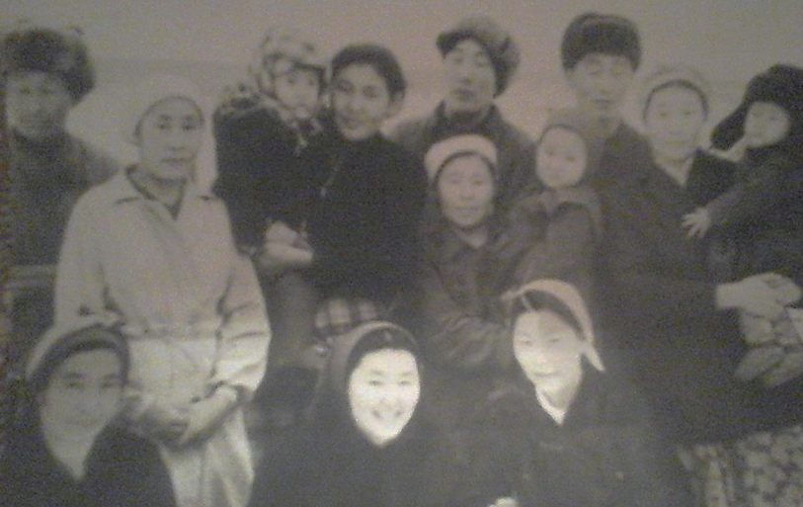
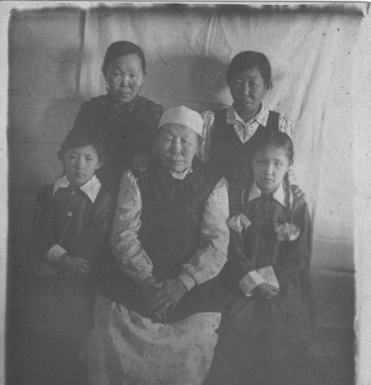
Раньше, в послереволюционные годы наш Олекминский район был очень богатым и радушным. Со всех близлежащих районов в наш район, называя ее любовно второй Украиной, житницей, отправляли голодных детей на воспитание. Также и прибыла в Олекму моя тетя, Торговкина Елена Михайловна, которую взяла к себе зажиточная семья Торговкиных. Она была еще маленькая, чтобы помнить свое настоящее имя, год рождения. Так и выросла моя тетя, точно не зная, кто она, откуда.
Елена Михайловна вышла замуж за кяччинского парня Самсонова Тихона и зажили они хорошо, так как были оба работящие.
У моей прапрабабушки были дети Акулина, Фоедосия, Иван. У Акулины муж Ершов Николай был русский, приехал откуда-то с Алтая, перегоняли бревна по реке Лене, увидел якутскую красавицу на берегу села Кресты, так и остался, и брата своего младшего переманил к себе. У Акулины и Николая родились две дочери: Клара и Света. Впоследствии Клара вышла замуж за сунтарского студента и родила ему восьмерых детей. Моя бабушка Света вышла замуж за Василия Ощепкова из села Троицк. У них родилась моя мама Ульяна.

Slide 4
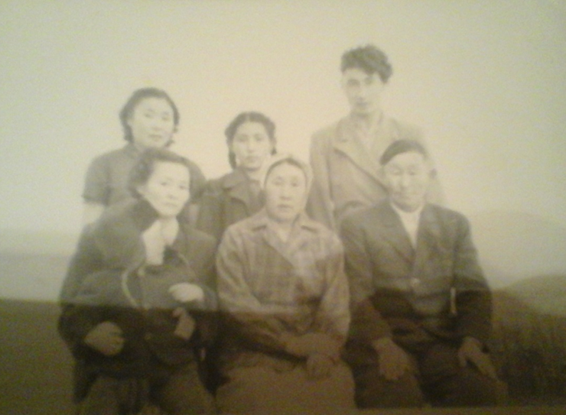
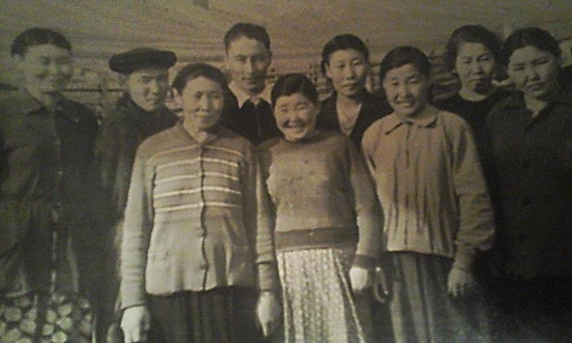
А вот у бабушки Феодосьи, которая воспитала мою маму, детей не было, так же как у Елены Михайловны. И они вдвоем всю свою любовь передали моей маме, когда ей было полтора годика, забрали у бабушки Светы. Бабушка тогда с утра до вечера работала на ферме и маленькую дочку часто оставляла дома одну. И в один прекрасный день тетя Елена и бабушка Феодосья приехали в гости в село Амгинское (Каландарашвили), а там моя мама совсем одна. И больше ее не отдали бабушке Свете, сами вырастили, дали образование.
В те далекие годы в нашем районе славилась Долонская ферма колхоза имени Димитрова. Доярки этой фермы кавалеры ордена Трудового Красного Знамени Елена Васильевна Барахова, Елена Михайловна Торговкина впервые в районе перешагнули двухтысячный рубеж. Опыт кяччинских животноводов подхватили все животноводческие фермы. И началось широкое соревнование за большое молоко и за высокие привесы.

Slide 5
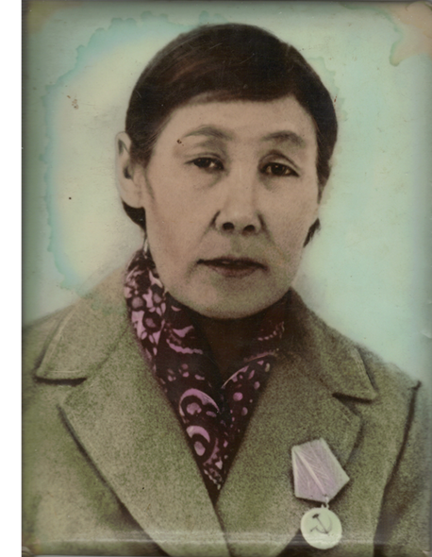
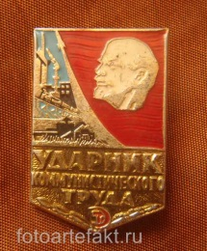
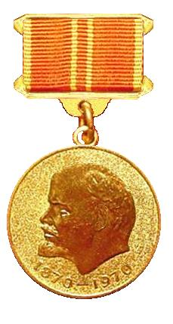
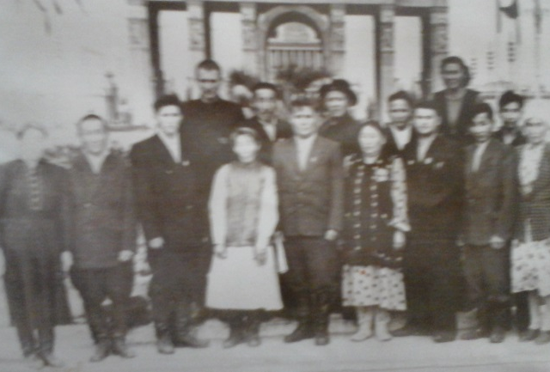
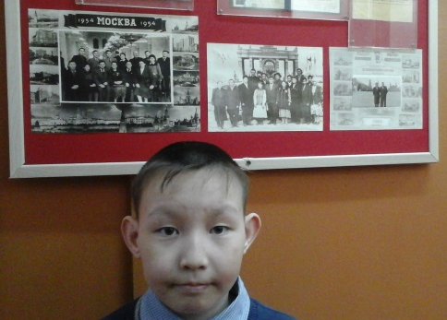
Медаль «За трудовое отличие» за ударный труд, достижение высоких показателей в работе.
Орден Трудового Красного Знамени вручается за трудовые заслуги перед Советским государством во всех областях и сферах трудовой, научной, государственной и иной деятельности
Знаки «Ударник коммунистического труда»
и «Отличник социалистического соревнования»
Медаль «За доблестный труд» - за ударную работу, способствующую росту производительности труда
фотография с моей тетей на Сельскохозяйственной выставке в городе Москва.

Slide 6
Заключение
Я накопил определённый опыт в изучении истории нашей семьи. Эту работу я обязательно продолжу и когда-нибудь найду информацию из биографии моей тети Торговкиной Елены Михайловны . Надеюсь, что мои родные мне в дальнейшем обязательно помогут.
Все чаще думаю: самое трудное и достойное на земле – прожить обыкновенным хорошим человеком, не знаменитым, не выдающимся, а надежной опорой тем, кто живет рядом. Такими были и останутся для меня моя тетя, мой папа и моя мама, а для них – их родители, а для них, в свою очередь, их отцы и матери. Я верю: не прервется нить, связывающая поколения нашей семьи, и в моих детях и внуках будет жить бесконечная любовь к родным, к своему родному краю, к великой России.

